Slide 1
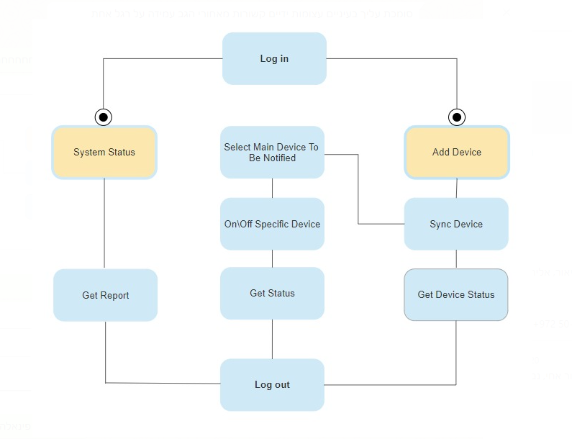
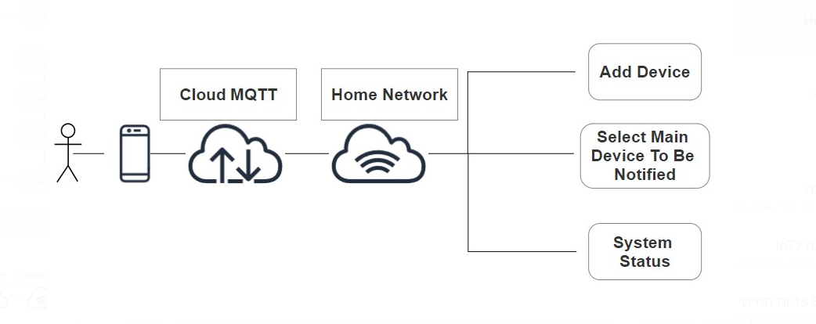
תכנון המערכת
Activity Diagram
Use Case Diagram

